Slide 1
MASTOSİTOZ
Prof. Dr. Salih AKSU
Hacettepe Üniversitesi
Erişkin Hematoloji Bl.

Slide 2
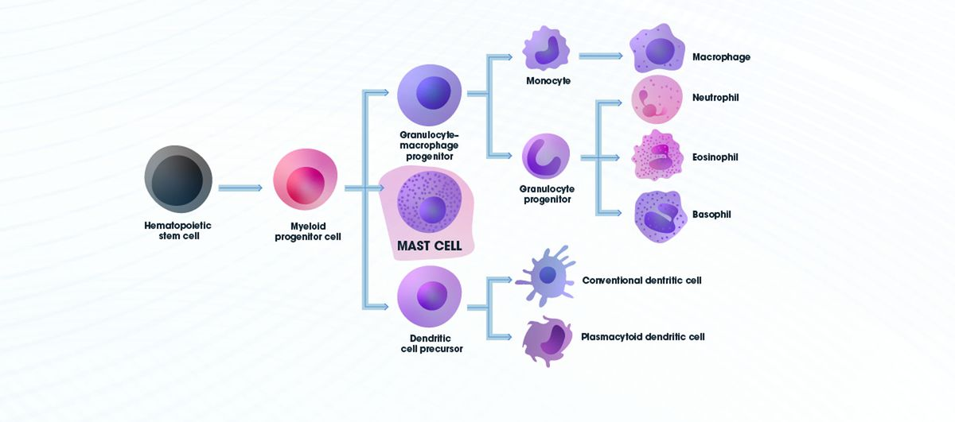

Slide 3
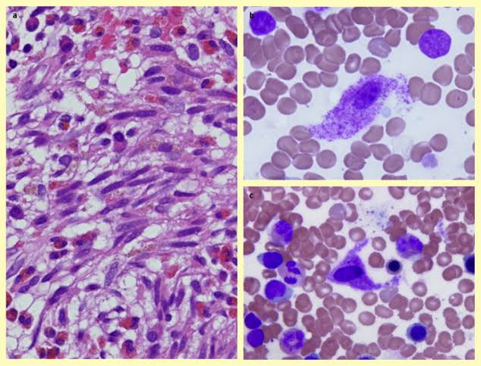

Slide 4
Mast Hücrelerinin Biyolojisi ve Fizyolojisi
• Kökeni ve Gelişimi:
• Kemik iliği pluripotent progenitör hücrelerden farklılaşır.
• Dolaşıma kararlı mast hücre progenitörleri salınır, dokularda sitokinlerin etkisi altında farklılaşır.
• Rolleri:
• İmmün yanıtın düzenlenmesi (doğal ve adaptif bağışıklık).
• Histamin, heparin ve sitokin salınımıyla inflamatuar yanıt oluşturma.
• Doku homeostazı ve rejenerasyonu.
Mediatörler:
• Preformül mediatörler: Histamin, triptaz, heparin.
• Yeni sentezlenen mediatörler: Prostaglandinler, lökotrienler.
• Sitokinler ve kemokinler: TNF-α, IL-4, IL-13.

Slide 5
Mastositozun Epidemiyolojisi ve Patogenezi
Epidemiyoloji:
• Nadir hastalık; insidans 1/10.000-20.000.
• Cinsiyet dağılımı: Erkek ve kadınlarda eşit.
• Çocuklarda sıklıkla kutanöz; erişkinlerde sistemik formlar baskın.
Patogenez:
• Genetik Mutasyonlar:
• KIT proto-onkogeninde D816V mutasyonu (%90+ erişkin SM).
• Klonal Mast Hücre Proliferasyonu:
• Onkogenik KIT aktivasyonu; bağımsız proliferasyon ve sitokin salınımı.
• Mikroçevre Etkileşimleri:
• Fibroblastlar ve endotel hücreleri aracılığıyla mediatör sinyalleşmesi.

Slide 6
Klinik Alt Gruplar
Kutanöz Mastositoz (KM):
• Sadece cildi etkiler; çocuklarda sık görülür.
• Klinik alt tipler:
• Ürtiker Pigmentoza, Telenjiektazi Maküleris Eruptiva Perstans.
Sistemik Mastositoz (SM):
1. İndolent SM (ISM):
• Hafif seyirli; organ disfonksiyonu yok.
2. Agresif SM (ASM):
• Organ disfonksiyonu mevcut (C kriterleri).
3. Mast Hücre Lösemi (MHL):
• %20’den fazla mast hücresi dolaşımda.
4. Diğer Alt Gruplar: SM-AHD, SM-AML.
Kombinasyonlar:
• SM’nin hematolojik neoplazilerle birlikteliği.

Slide 7
Belirtiler ve Klinik Bulgular
Mediatörle İlişkili Semptomlar:
• Flushing, kaşıntı, ürtiker.
• Hipotansiyon, anafilaksi.
• Gastrointestinal şikayetler: Dispepsi, ishal.
Organ Tutulumuyla İlgili Bulgular:
• Kemik iliği: Sitopeniler, hiperselülerite.
• Karaciğer: Hepatomegali, fonksiyon bozukluğu.
• Kemik: Osteoporoz, osteoskleroz.
Triptaz Artışı:
• Klinik semptomlarla korelasyon.

Slide 8
Mastositozda MAST hücre degranülasyonuna yol açabilecek faktörler
1. Fiziksel Faktörler
• Mekanik Uyarılar:
• Travma, sürtünme, masaj.
• Deride “Darier belirtisi” görülebilir (ürtiker pigmentoza hastalarında lezyonun sürtülmesiyle kızarıklık ve kaşıntı).
• Sıcaklık Değişiklikleri:
• Sıcak hava, soğuk hava, ani sıcaklık değişimleri.
• Güneş Işığı:
• Direkt UV ışınları cilt mast hücrelerini aktive edebilir.

Slide 9
Mastositozda MAST hücre degranülasyonuna yol açabilecek faktörler
2. Kimyasal ve Farmakolojik Maddeler
• İlaçlar:
• Opioidler (morfine bağlı histamin salınımı).
• Aspirin ve NSAİİ’ler: Arachidonik asit metabolizması üzerinden mediatör salınımını artırabilir.
• Anestezik Ajanlar: Genel anestezikler (ör. sukcinilkolin).
• Radyokontrast Maddeler: Özellikle iyotlu kontrastlar.
• Vankomisin: “Kızarık adam sendromu”na yol açabilir.
• Alkol:
• Direkt mast hücre aktivasyonuna neden olabilir.
• Besin Katkı Maddeleri:
• Monosodyum glutamat (MSG), sülfitler, tartrazin gibi maddeler.

Slide 10
Mastositozda MAST hücre degranülasyonuna yol açabilecek faktörler
3. Alerjenler ve İmmünolojik Faktörler
• Gıda Alerjenleri:
• Fındık, deniz ürünleri, yumurta, süt ürünleri.
• İnhalasyon Ajanları:
• Polen, toz akarları, küf sporları.
• Lateks:
• Doğrudan mast hücre degranülasyonunu tetikleyebilir.
4. Enfeksiyonlar
• Viral Enfeksiyonlar:
• Influenza, rhinovirüs gibi solunum yolu enfeksiyonları.
• Bakteriyel Toksinler:
• Gram-negatif bakterilerin ürettiği toksinler (ör. endotoksinler).
5. Hormonal Faktörler
• Adrenalin Eksikliği:
• Mast hücre stabilizasyonunda önemli bir hormon olan adrenalinin eksikliği degranülasyonu artırabilir.
• Adet Döngüsü:
• Hormonal dalgalanmalar mast hücre aktivitesini etkileyebilir.

Slide 11
Mastositozda MAST hücre degranülasyonuna yol açabilecek faktörler
6. Psikolojik Faktörler
• Stres:
• Hem psikolojik hem de fiziksel stres durumu, mast hücre aktivasyonunu artırabilir.
• Stres hormonları (ör. kortizol) mast hücre duyarlılığını değiştirebilir.
7. Egzersiz
• Aşırı egzersiz veya fiziksel yorgunluk, anafilaksiye yol açan degranülasyonu tetikleyebilir.
• Özellikle egzersizle ilişkili anafilaksi durumlarında rol oynar.

Slide 12
Mastositozda MAST hücre degranülasyonuna yol açabilecek faktörler
8. Cerrahi ve Tıbbi İşlemler
• Kan alma, cerrahi müdahaleler gibi işlemler mekanik travmaya ve mast hücre aktivasyonuna neden olabilir.
• İntravenöz infüzyonlar ve invaziv girişimler dikkatle planlanmalıdır.
9. Diyet ve Besin Faktörleri
• Histamin İçeren Gıdalar:
• Fermente yiyecekler (peynir, şarap, bira, salamura yiyecekler).
• Doğrudan Mast Hücre Aktivasyonu Yapan Besinler:
• Çikolata, kahve, çilek gibi.
10. Diğer Faktörler
• Arı ve Böcek Sokmaları:
• Mast hücre aktivasyonu ve mediatör salınımını tetikler.
• Sigara ve Hava Kirliliği:
• Kimyasal içerikleriyle mast hücre irritasyonu yaratabilir.
• Alerjik Olmayan Hiperreaktivite:
• Bazı bireylerde spesifik tetikleyicilere karşı aşırı yanıt.

Slide 13
Tanı ve Değerlendirme
Morfolojik Bulgular:
• Mast hücre infiltrasyonu (kemik iliği biyopsisi).
• Boyama: Giemsa, Toluidin mavisi, triptaz immünohistokimyası.
Genetik Testler:
• KIT D816V mutasyonu:
• Allelik yük ölçümü prognozu belirler.
Laboratuvar Testleri:
• Serum triptaz ≥20 ng/mL (kronik yükselme).
• Tam kan sayımı ve organ fonksiyon testleri.
Kriterler:
• WHO tanı kriterlerine göre majör ve minör kriterlerin karşılanması.

Slide 14
WHO mastositoz tanı kriterleri
Mastositoz tanısı için 1 majör ve en az 1 minör kriter ya da 3 minör kriterin karşılanması gerekir
Majör Kriter
• Mast Hücre İnfiltrasyonu:
• Kemik iliği biyopsisi veya diğer organ dokularında, mast hücre kümelerinin gösterilmesi.
• Kümeler genellikle ≥15 mast hücresinden oluşur.
• Bu kümeler anormal hücre morfolojisi ve immünohistokimyasal boyalarla (triptaz, CD117) doğrulanır.

Slide 15
WHO mastositoz tanı kriterleri
Minör Kriterler
1. Anormal Mast Hücre Morfolojisi:
• Kemik iliği veya diğer dokularda düzensiz şekilli (fuziform) mast hücreleri.
• Normal mast hücrelerine kıyasla hipergranüler yapı veya sitoplazmik düzensizlik gözlemlenir.
2. KIT Gen Mutasyonu (D816V):
• Kemik iliği, kan veya diğer organ dokularında KIT D816V mutasyonunun moleküler düzeyde gösterimi.
• Bu mutasyon, klonal mast hücre proliferasyonunun temel genetik belirtecidir.
3. Mast Hücre CD2 ve/veya CD25 Ekspresyonu:
• Akım sitometrisi veya immünohistokimya ile mast hücrelerinde normalde ekspresse olmayan CD2 ve CD25 yüzey belirteçlerinin varlığı.
4. Serum Triptaz Seviyesi:
• Serum triptaz düzeyinin sürekli olarak ≥20 ng/mL olması.
• Bu, mast hücre yükünü dolaylı olarak yansıtır ancak akut anafilaksi dışında sürekli yükseklik aranır.

Slide 16
WHO mastositoz tanı kriterleri
• Klinik Relevans:
• WHO kriterleri, özellikle sistemik mastositozun alt tiplerini ayırt etmede kullanılır.
• Örneğin, indolent sistemik mastositozda genellikle sadece birkaç kriter karşılanırken, agresif formda veya mast hücre lösemisinde çoğu kriter pozitiftir.
• Ek İncelemeler:
• Kutanöz mastositozda bu kriterlerin tamamı her zaman geçerli olmayabilir; deri biyopsisi ve histopatolojik inceleme ön plandadır.

Slide 17
Mastositozda prognostik faktörler
1. Hastalığın Alt Tipi
Mastositozun alt tipi prognozu önemli ölçüde etkiler:
İndolent Sistemik Mastositoz (ISM):
• En iyi prognoz.
• Organ disfonksiyonu yoktur.
• Hastaların çoğu uzun süre hayatta kalır ve semptomlar hafif seyirlidir.
Agresif Sistemik Mastositoz (ASM):
• Prognoz daha kötüdür.
• Organ disfonksiyonu (karaciğer, dalak, kemik iliği) sık görülür.
Mast Hücre Lösemi (MHL):
• En kötü prognoz.
• Ortalama sağkalım süresi genellikle birkaç aydır.
• Mast hücre oranı periferik kanda ve kemik iliğinde çok yüksektir (%20’den fazla).
SM-AHD (Sistemik Mastositoz ve Hematolojik Neoplazi):
• Diğer hematolojik malignitelerle birliktelik (örn. MDS, AML).
• Hematolojik malignitenin tipi, prognozu belirler.

Slide 18
Mastositozda prognostik faktörler
2. Genetik ve Moleküler Belirteçler
KIT Mutasyonları:
• D816V Mutasyonu:
• Mastositoz hastalarının %80-90’ında bulunur.
• Klonal mast hücre proliferasyonunun bir belirtecidir.
• İndolent formlarda daha düşük allelik yük; agresif formlarda yüksek allelik yük.
• Diğer KIT Mutasyonları:
Daha nadir görülür. Prognoz üzerinde farklı etkileri olabilir.
Allelik Yük:
KIT mutasyonunun klonal yükü arttıkça prognoz kötüleşir.
Ek Genetik Değişiklikler:
TET2, SRSF2, ASXL1 gibi genlerde mutasyonlar agresif seyir ve hematolojik malignite birlikteliği ile ilişkilidir.

Slide 19
Mastositozda prognostik faktörler
3. Serum Triptaz Düzeyi
• Düzeyin Sürekli Yüksekliği:
• Genellikle ≥20 ng/mL.
• Mast hücre yükü ve hastalık şiddetini yansıtır.
• Yüksek Triptaz ve Organ Disfonksiyonu:
• ASM ve MHL’de çok yüksek düzeyler kötü prognoz göstergesidir.
4. Organ Disfonksiyonu (C Kriterleri)
Kemik İliği Yetmezliği:
• Pansitopeni, ciddi mast hücre infiltrasyonu.
• ASM ve MHL’de sık görülür.
Karaciğer ve Dalak:
• Hepatomegali ve splenomegali, portal hipertansiyon gelişimi.
• Organ disfonksiyonu kötü prognoz göstergesidir.
Kemik Tutulumu:
• Osteoporoz ve patolojik kırıklar ISM’de de görülebilir.
• Osteoskleroz ASM’de daha sık görülür.

Slide 20
Mastositozda prognostik faktörler
5. Klinik Belirtiler ve Anafilaksi Riski
• Anafilaksi Öyküsü:
• Daha fazla mediatör salınımı ve şiddetli semptomlarla ilişkilidir.
• Semptom Şiddeti:
• Ciddi semptomlar agresif bir seyri işaret edebilir.
6. Yaş ve Demografik Faktörler
• Çocukluk Çağı Mastositozu:
• Prognoz genellikle iyidir; çoğu vakada hastalık kendiliğinden geriler.
• Erişkin Mastositozu:
• Sistemik tutulum ve kötü prognoz riski daha yüksektir.

Slide 21
Mastositozda prognostik faktörler
7. Tedaviye Yanıt
• Hedefe Yönelik Tedavi:
• KIT inhibitörlerine (örn. midostaurin, avapritinib) yanıt, özellikle KIT D816V mutasyonlu hastalarda prognozu iyileştirebilir.
• Destekleyici Tedavi:
• Osteoporoz yönetimi, semptom kontrolü gibi destekleyici yaklaşımlar prognozu iyileştirir ancak hastalık progresyonunu etkilemez.
8. Diğer Faktörler
• Ek Maligniteler:
• Hematolojik neoplazi birlikteliği (örn. AML), sağkalımı ciddi şekilde kısaltır.
• Mikroçevre ve İnflamasyon:
• Mast hücrelerinden salınan sitokinler, çevre dokuların zarar görmesine katkıda bulunabilir.

Slide 22
Prognostik Skorlama Sistemleri
Bazı çalışmalar, WHO kriterleri, genetik bulgular ve klinik belirtiler kullanılarak prognostik modeller geliştirmiştir:
• Mastocytosis Prognostic Score (MPS): Klinik alt grup, KIT mutasyonu, organ disfonksiyonu gibi faktörleri değerlendirir.

Slide 23
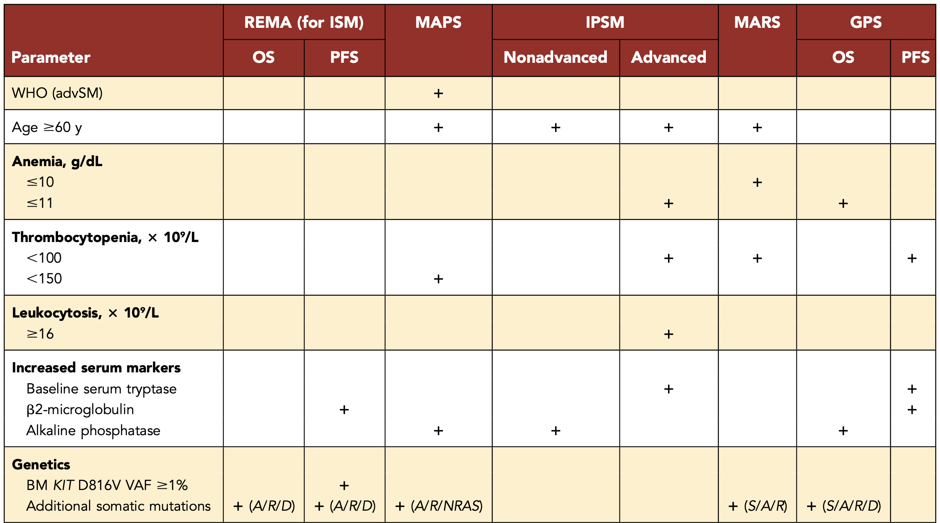

Slide 24
Tedavi Yaklaşımları
Semptomatik Yönetim:
• H1 ve H2 reseptör antagonistleri.
• Anti-leukotrienler ve mast hücre stabilizatörleri.
Hedefe Yönelik Tedavi:
• KIT D816V negatif: İmatinib.
• KIT D816V pozitif: Avapritinib, midostaurin.
Destekleyici Tedavi:
• Osteoporoz yönetimi (bifosfonatlar).
• Anafilaksi için epinefrin.
İzlem:
• Triptaz düzeylerinin takibi ve organ disfonksiyonu değerlendirilmesi.

Slide 25
Kutanöz Mastositoz
Mast hücrelerinin yalnızca deriyle sınırlı olduğu, sistemik organ tutulumu göstermeyen bir mastositoz formudur. Çocukluk çağında erişkinlere göre daha sık görülür ve genellikle kendini sınırlayan bir hastalık seyri gösterir.
Epidemiyoloji
• Çocukluk mastositoz vakalarının yaklaşık %90’ını oluşturur.
• Erkek ve kız çocuklarında eşit sıklıkta görülür.
• Çoğu hasta ilk 2 yaşında tanı alır.

Slide 26
Kutanöz Mastositoz Patogenezi
• Mast Hücre Birikimi:
• Ciltteki mast hücrelerinin anormal proliferasyonu ve lokal birikimi.
• Genetik Faktörler:
• KIT gen mutasyonları (özellikle D816V), vakaların bir kısmında saptanmıştır. Ancak çocukluk çağında daha düşük bir sıklıkta görülür.
• Bağışıklık Düzenlemesi:
• Çevresel ve bağışıklık sistemine ait tetikleyiciler etkili olabilir.

Slide 27
Kutanöz Mastositoz Klinik Alt Tipler
1. Ürtiker Pigmentoza (UP):
• KM’nin en sık görülen formu.
• Deride koyu renkli makül veya papüller.
• Darier Belirtisi: Lezyonların kaşınmasıyla eritem ve kabarıklık oluşumu.
2. Telenjiektazi Maküleris Eruptiva Perstans (TMEP):
• Daha nadir bir form.
• İnce, telenjiektatik damarların görüldüğü düz lezyonlar.
3. Diffüz Kutanöz Mastositoz (DKM):
• Mast hücre infiltrasyonunun yaygın olduğu, cildin tüm katmanlarını etkileyen ciddi bir form.
• Deride ödem, kabarıklık ve bül oluşumu.
• Yenidoğanlarda sık görülür.
4. Masto-Sitoma:
• Tek bir nodüler lezyon.
• Çocukluk çağında iyi seyirli, genellikle kendiliğinden geriler.

Slide 28
Kutanöz Mastositoz Klinik Bulgular
• Kaşıntı ve Flushing:
• Mast hücre mediatörlerinin (ör. histamin) salınımına bağlı.
• Hiperpigmentasyon:
• Lezyonların deride koyu kahverengi renkte görünmesi.
• Şiddetli Vakalar:
• Diffüz formlarda bül ve ülserasyonlar oluşabilir.

Slide 29
Kutanöz Mastositoz Tanı
Klinik Tanı:
• Tipik lezyonların varlığı.
• Darier belirtisinin pozitif olması.
Histopatoloji:
• Biyopsi Bulguları:
• Dermiste mast hücre birikimi.
• Toluidin mavisi ve triptaz ile boyamada yoğun granüllü mast hücrelerinin gösterimi.
Laboratuvar Testleri:
• Serum Triptaz: Normal veya hafif yüksek olabilir.
• KIT Mutasyonu: Çocuklarda nadir bulunur.

Slide 30
Kutanöz Mastositoz Tedavi
1. Semptomatik Yönetim:
• Antihistaminikler: Kaşıntı ve flushing kontrolü.
• Mast Hücre Stabilizatörleri: Ketotifen.
• Topikal Kortikosteroidler: Lokal inflamasyonun azaltılması.
2. Şiddetli Vakalar:
• Sistemik kortikosteroidler.
• Diffüz formda bül oluşumu varsa yara bakımı.
3. Eğitim ve Önleme:
• Tetikleyicilerden kaçınma (ör. sürtünme, sıcaklık değişiklikleri, kimyasallar)
Prognoz
• Çocukluk çağı KM genellikle iyi prognoza sahiptir ve vakaların çoğu ergenlik dönemine kadar kendiliğinden geriler.
• Erişkinlerde KM ise nadir görülür ve sistemik mastositoza ilerleme riski taşır.

